Slide 1

Minecraft中空气阻力探究
by 学生

Slide 2
确定研究对象
任何可以掉落的物体都可以进行研究，包括Steve
这里采用沙子作为研究对象

Slide 3
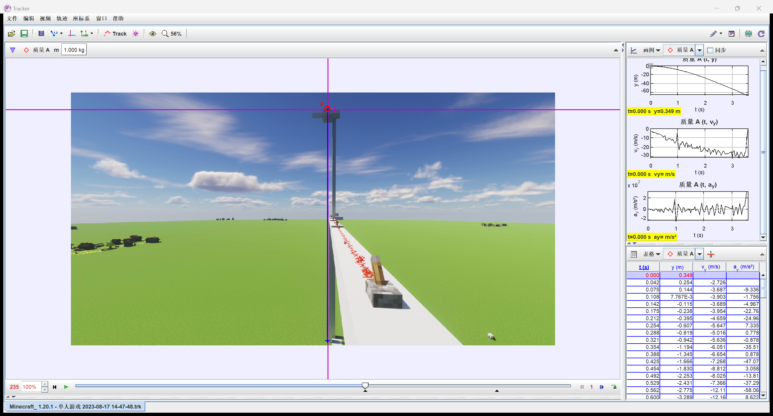
数据的收集
由于游戏特性 沙子与Steve有不同的方式去测量其位置
对沙子而言，可以通过第三视角录屏后Tracker跟踪方式导出数据
对Steve而言，F3键即可查询
对沙子

Slide 4
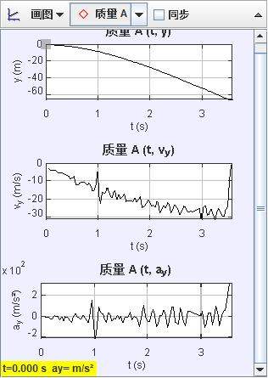
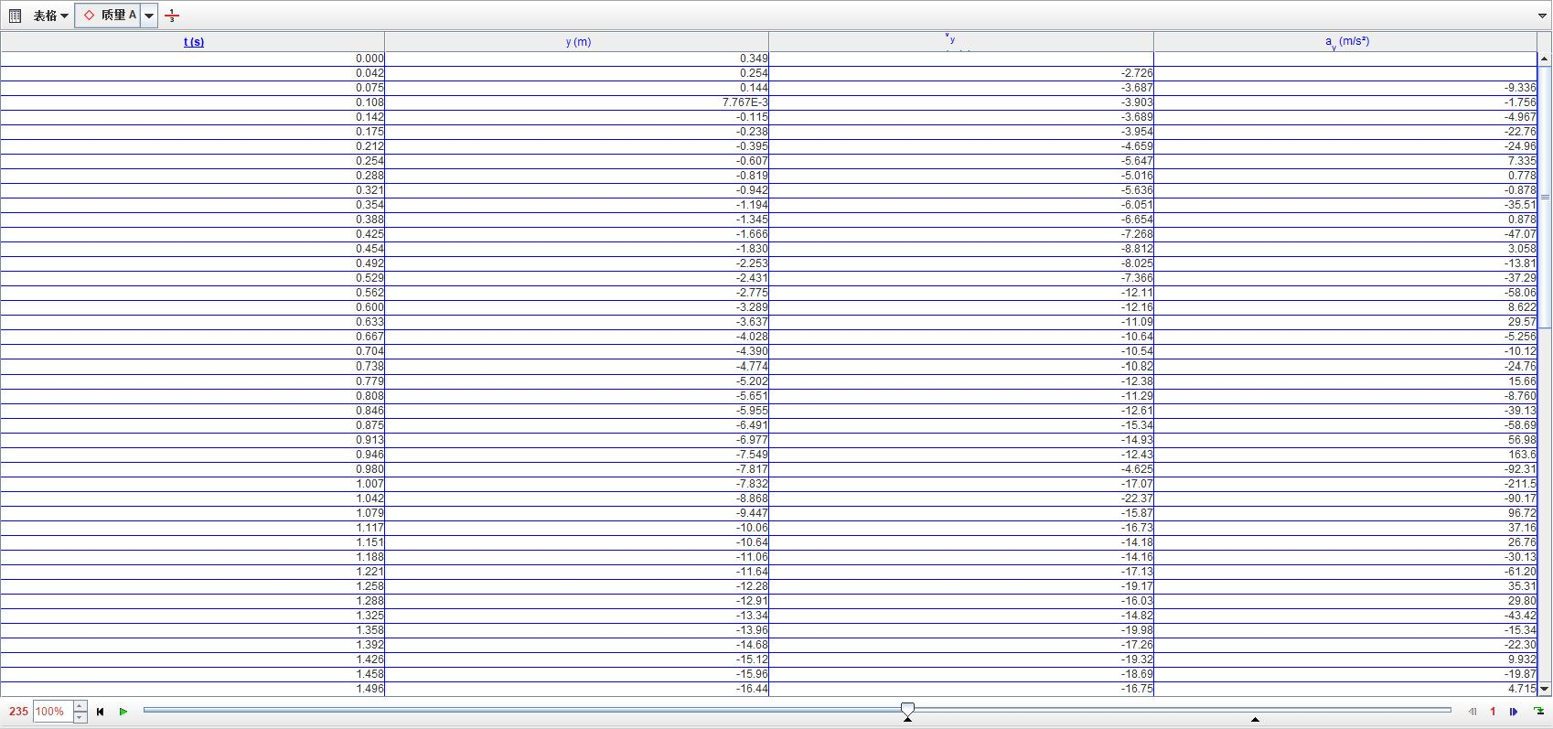
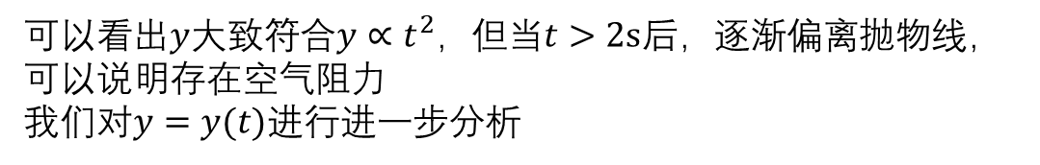
对沙子数据的处理与研究
可以看出$y$大致符合$y∝t^{2}$，但当$t>2s$后，逐渐偏离抛物线，可以说明存在空气阻力
我们对$y=y(t)$进行进一步分析

Slide 5
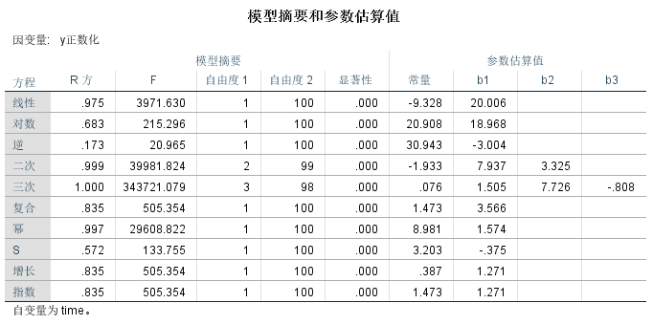
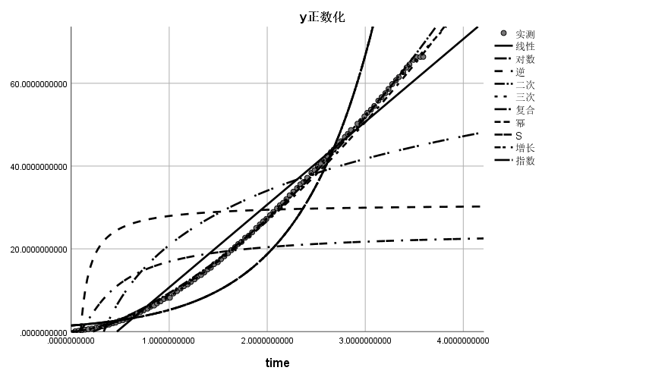
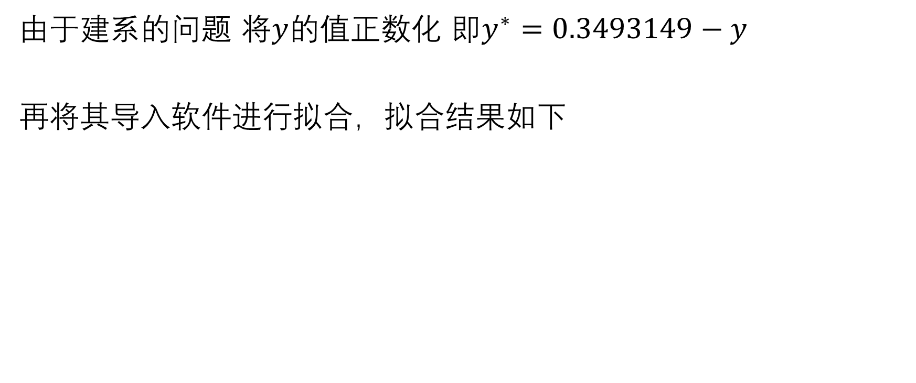
对沙子数据的处理与研究
——是否存在空气阻力影响
由于建系的问题 将$y$的值正数化 即$y^{∗}=0.3493149−y$
再将其导入软件进行拟合，拟合结果如下

Slide 6
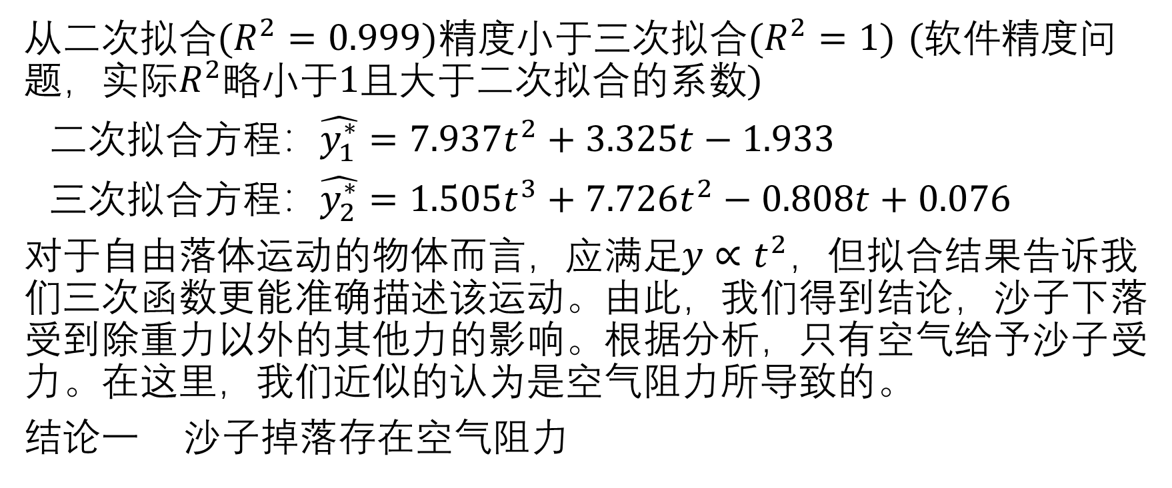
对沙子数据的处理与研究
——是否存在空气阻力影响
从二次拟合$(R^{2}=0.999)$精度小于三次拟合$(R^{2}=1)$ (软件精度问题，实际$R^{2}$略小于1且大于二次拟合的系数)
二次拟合方程：$\hat{y_{1}^{∗}}=7.937t^{2}+3.325t−1.933$
三次拟合方程：$\hat{y_{2}^{∗}}=1.505t^{3}+7.726t^{2}−0.808t+0.076$
对于自由落体运动的物体而言，应满足$y∝t^{2}$，但拟合结果告诉我们三次函数更能准确描述该运动。由此，我们得到结论，沙子下落受到除重力以外的其他力的影响。根据分析，只有空气给予沙子受力。在这里，我们近似的认为是空气阻力所导致的。
结论一 沙子掉落存在空气阻力

Slide 7
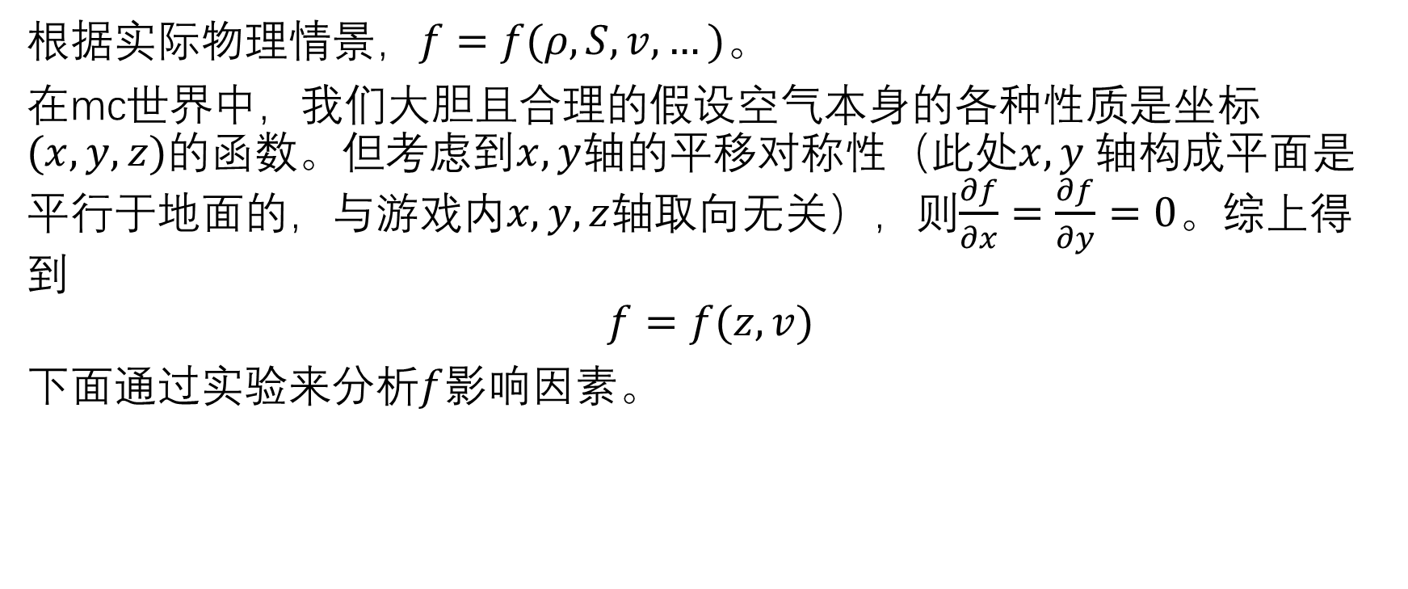
对沙子数据的处理与研究
——定性分析空气阻力影响因素
根据实际物理情景，$f=f(ρ,S,v,…)$。
在mc世界中，我们大胆且合理的假设空气本身的各种性质是坐标$(x,y,z)$的函数。但考虑到$x,y$轴的平移对称性（此处$x,y 轴$构成平面是平行于地面的，与游戏内$x,y,z$轴取向无关），则$\frac{∂f}{∂x}=\frac{∂f}{∂y}=0$。综上得到
$$f=f(z,v)$$
下面通过实验来分析$f$影响因素。

Slide 8
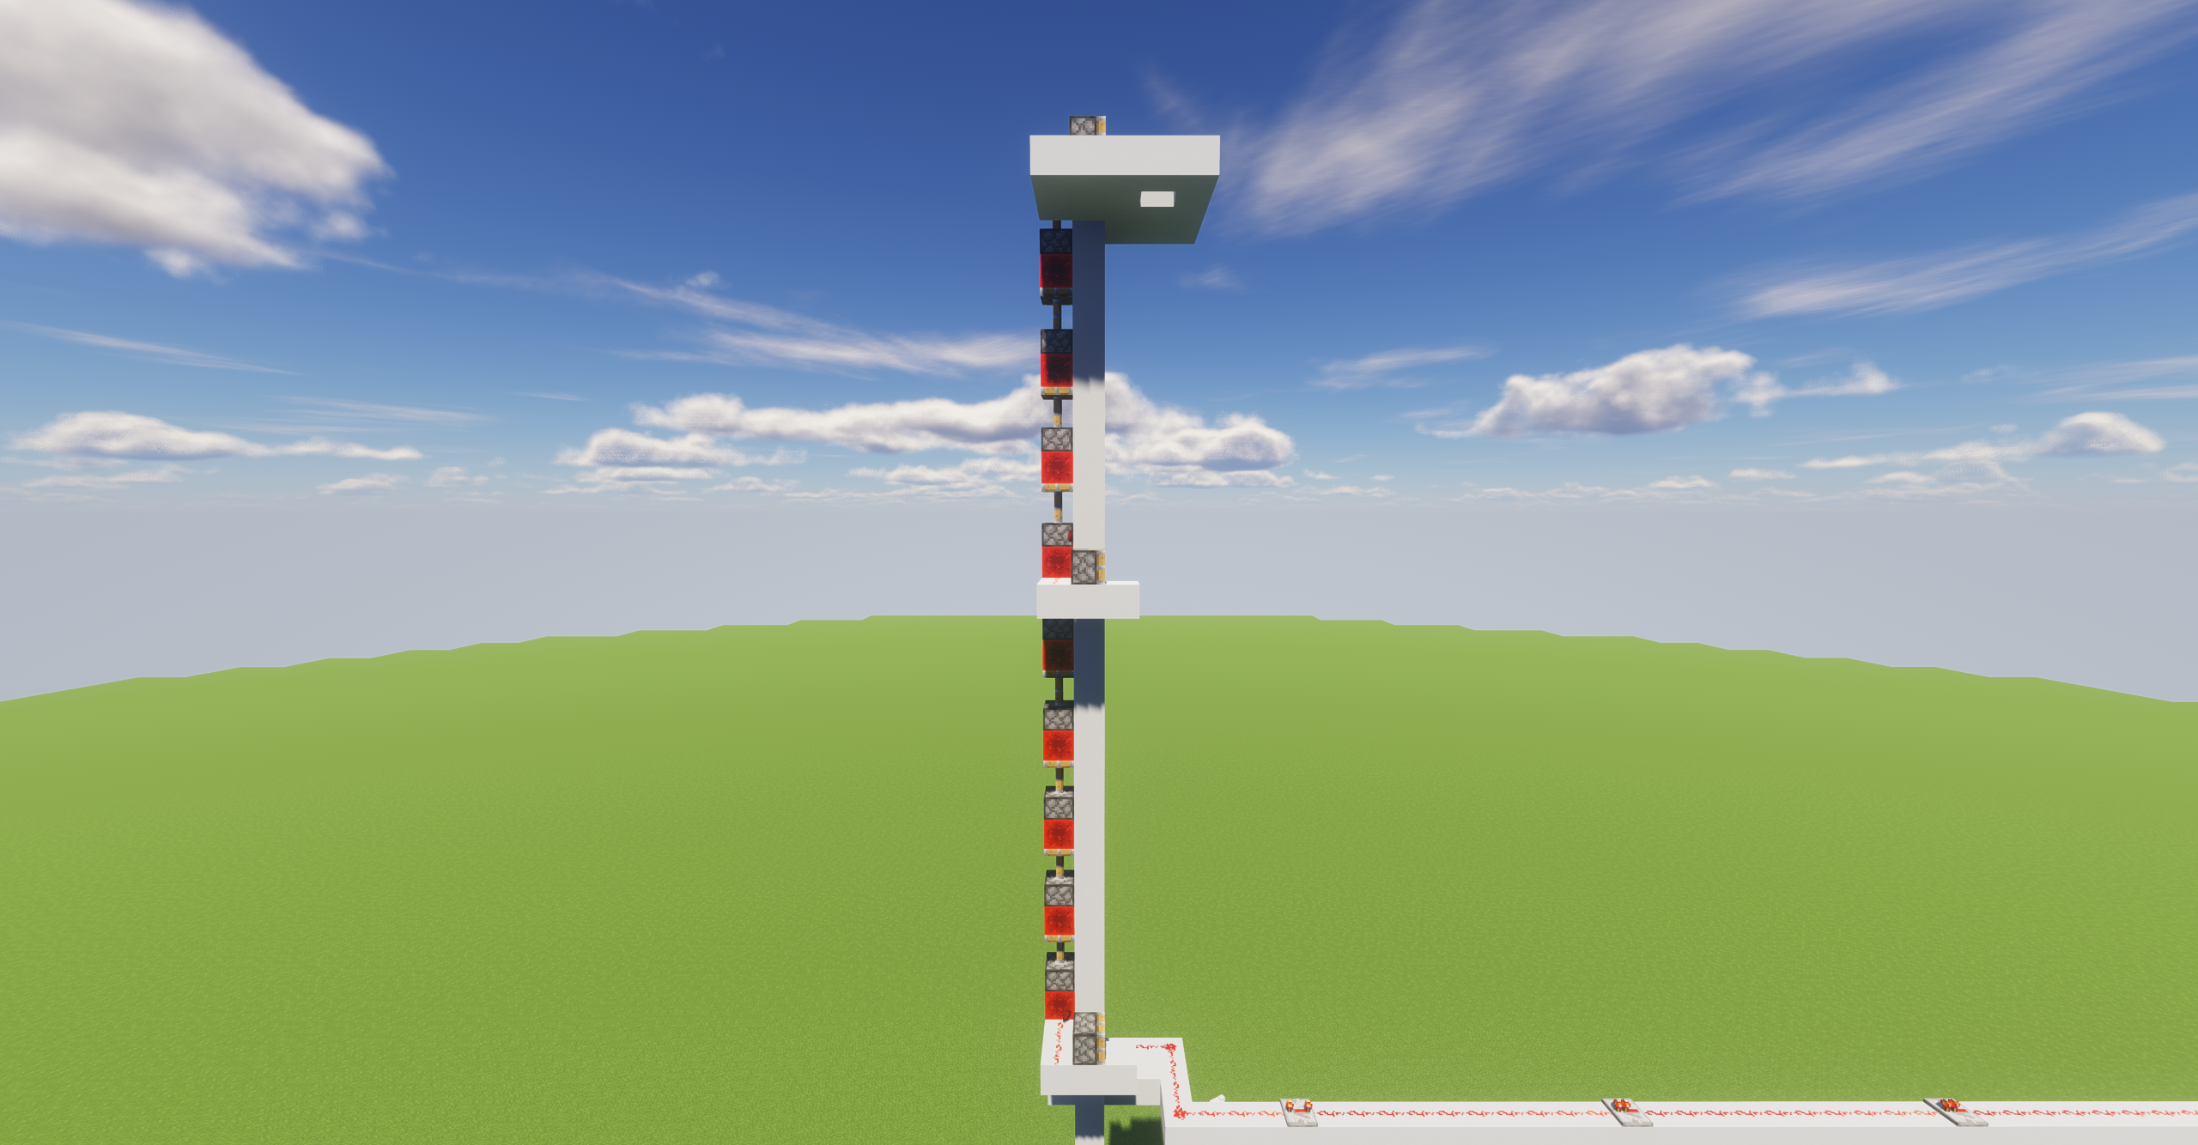
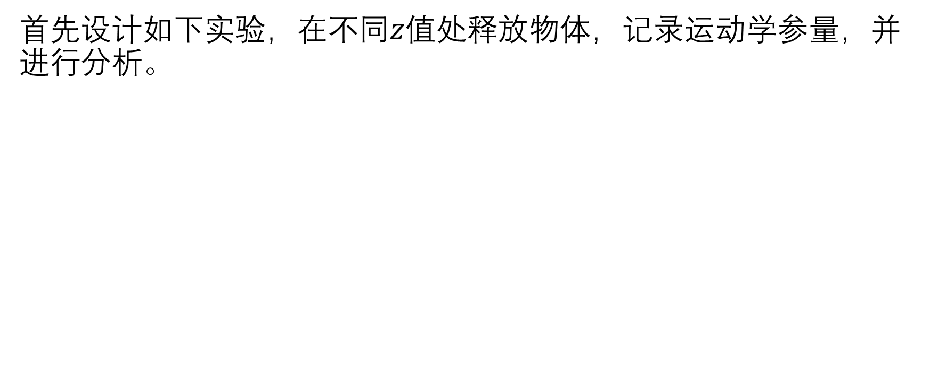



对沙子数据的处理与研究
——定性分析空气阻力影响因素
首先设计如下实验，在不同$z$值处释放物体，记录运动学参量，并进行分析。
$$z_{3}$$
$$z_{2}$$
$$z_{1}$$

Slide 9
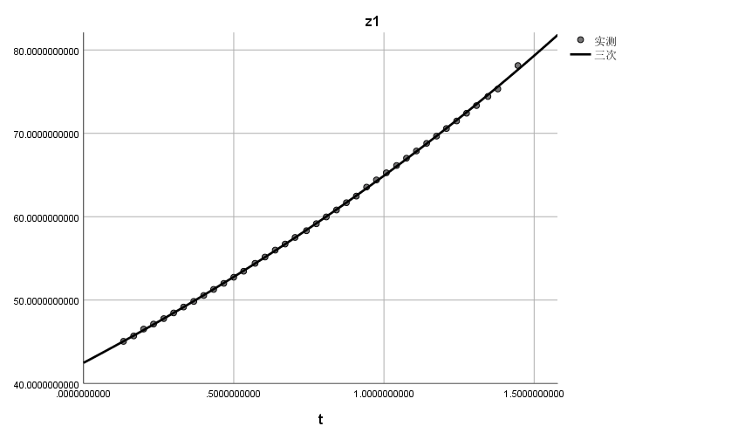
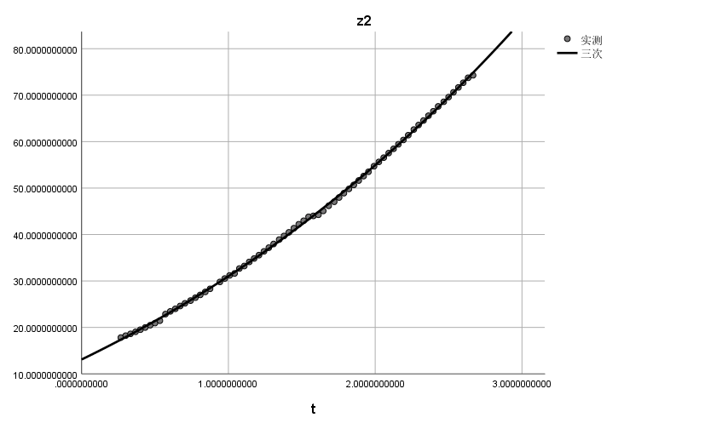
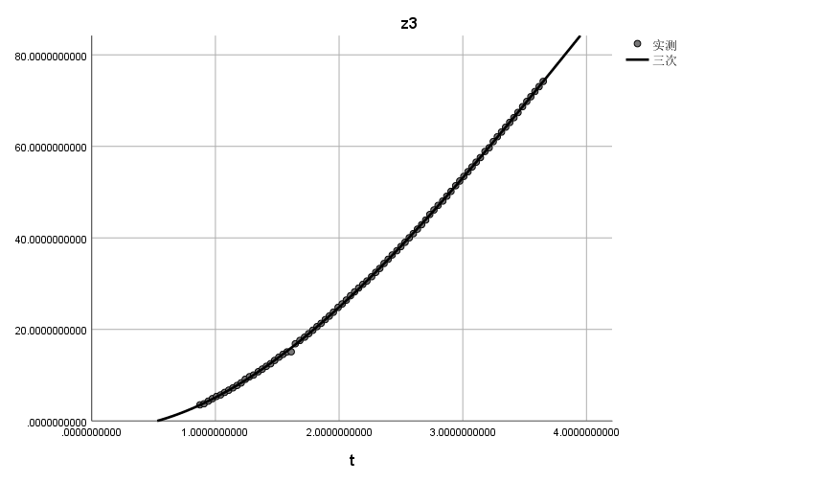
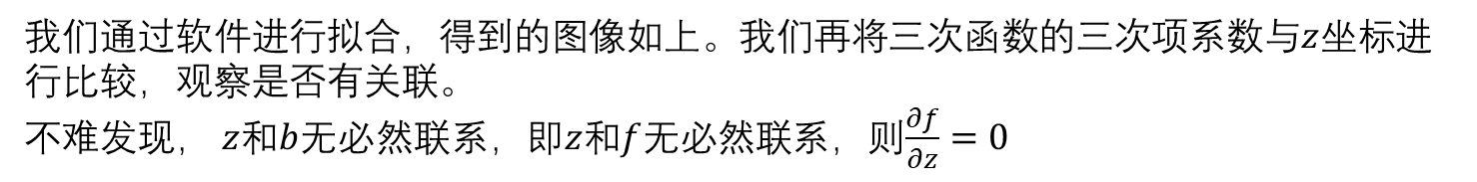
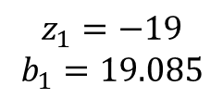
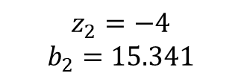
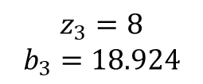
对沙子数据的处理与研究
——定性分析空气阻力影响因素
$$z_{1}=−19$$
$$b_{1}=19.085$$
$$z_{2}=−4$$
$$b_{2}=15.341$$
$$z_{3}=8$$
$$b_{3}=18.924$$
我们通过软件进行拟合，得到的图像如上。我们再将三次函数的三次项系数与$z$坐标进行比较，观察是否有关联。
不难发现， $z$和$b$无必然联系，即$z$和$f$无必然联系，则$\frac{∂f}{∂z}=0$

Slide 10
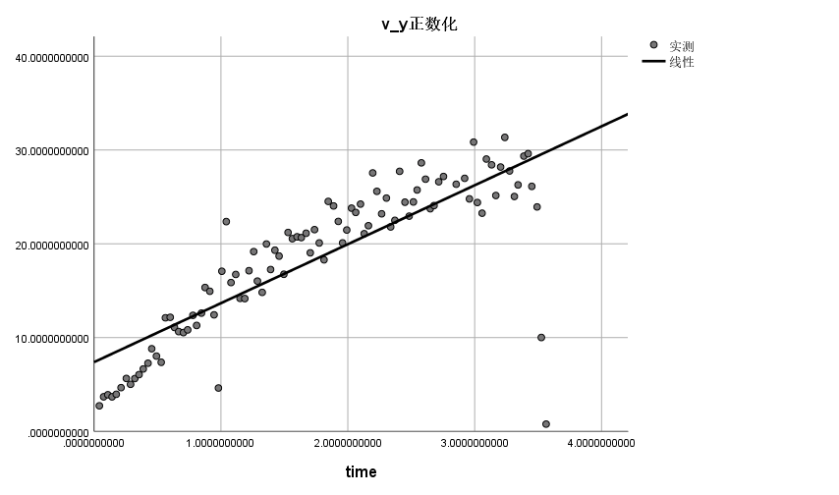
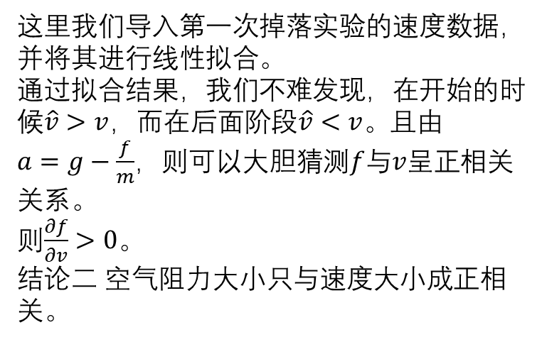
对沙子数据的处理与研究
——定性分析空气阻力影响因素
下面分析速度对空气阻力的影响
这里我们导入第一次掉落实验的速度数据，并将其进行线性拟合。
通过拟合结果，我们不难发现，在开始的时候$\hat{v}>v$，而在后面阶段$\hat{v}<v$。且由
$a=g−\frac{f}{m}$，则可以大胆猜测$f$与$v$呈正相关关系。
则$\frac{∂f}{∂v}>0$。
结论二 空气阻力大小只与速度大小成正相关。

Slide 11
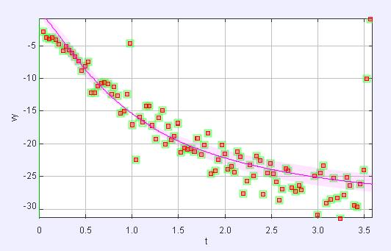
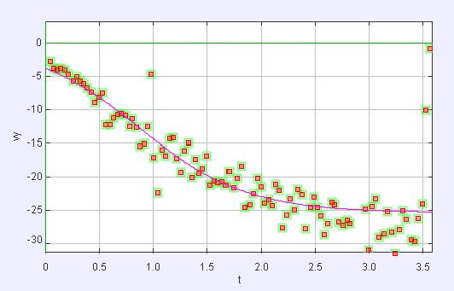
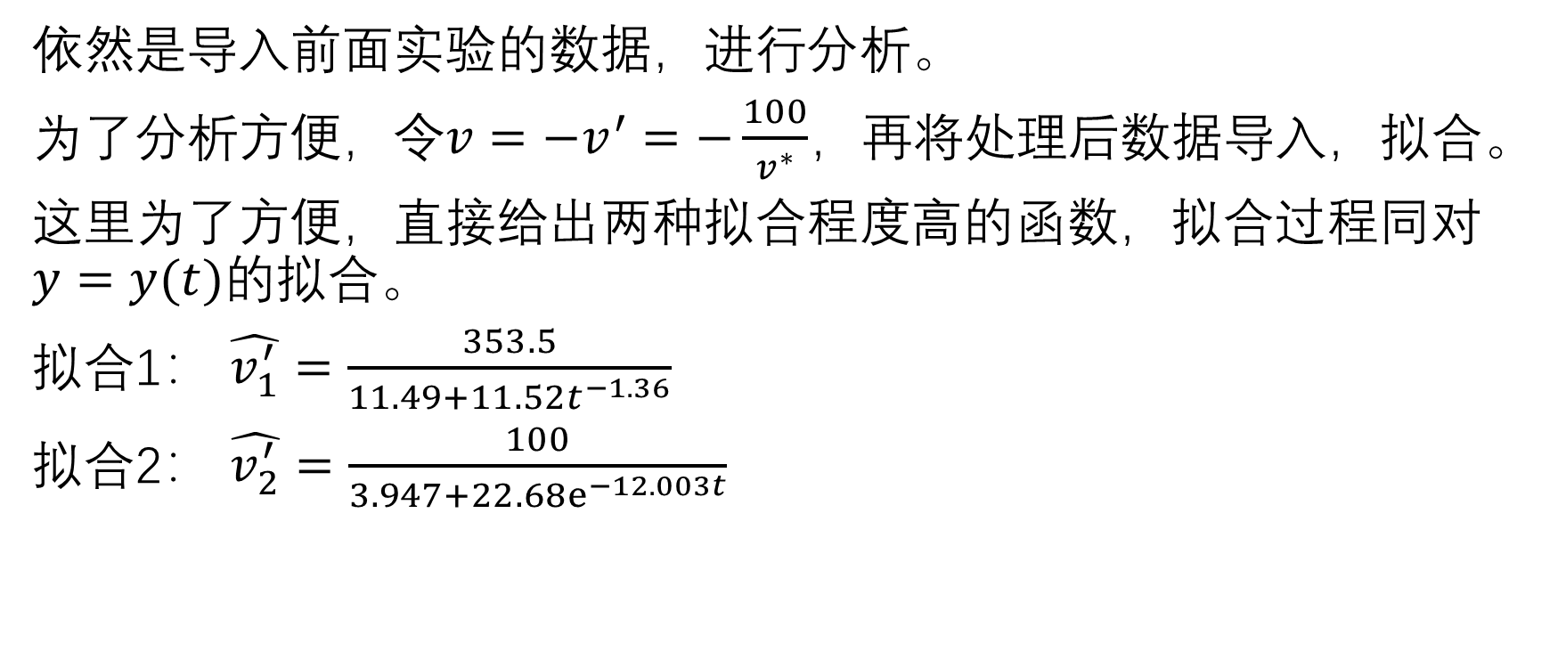
对沙子数据的处理与研究
——定量分析空气阻力
依然是导入前面实验的数据，进行分析。
为了分析方便，令$v=−v^{′}=−\frac{100}{v^{∗}}$，再将处理后数据导入，拟合。
这里为了方便，直接给出两种拟合程度高的函数，拟合过程同对$y=y(t)$的拟合。
拟合1： $\hat{v_{1}^{′}}=\frac{353.5}{11.49+11.52t^{−1.36}}$
拟合2： $\hat{v_{2}^{′}}=\frac{100}{3.947+22.68e^{−12.003t}}$
拟合1
拟合2

Slide 12
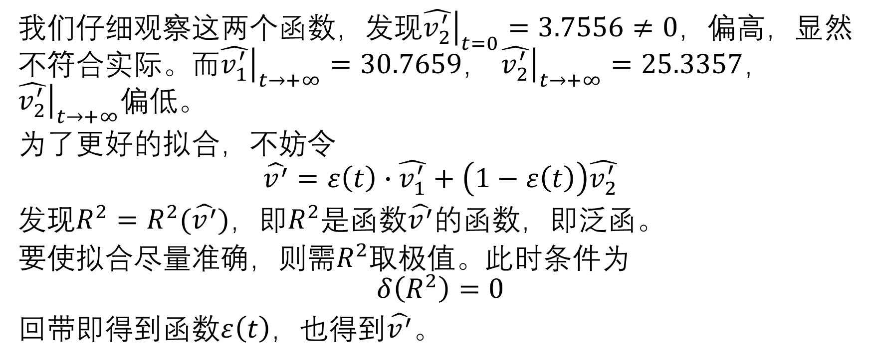
对沙子数据的处理与研究
——定量分析空气阻力
我们仔细观察这两个函数，发现${\left.\hat{v_{2}^{′}}\right|}_{t=0}=3.7556≠0$，偏高，显然不符合实际。而${\left.\hat{v_{1}^{′}}\right|}_{t→+∞}=30.7659$， ${\left.\hat{v_{2}^{′}}\right|}_{t→+∞}=25.3357$， ${\left.\hat{v_{2}^{′}}\right|}_{t→+∞}$偏低。
为了更好的拟合，不妨令
$$\hat{v^{′}}=ε\left(t\right)∙\hat{v_{1}^{′}}+\left(1−ε\left(t\right)\right)\hat{v_{2}^{′}}$$
发现$R^{2}=R^{2}(\hat{v^{′}})$，即$R^{2}$是函数$\hat{v^{′}}$的函数，即泛函。
要使拟合尽量准确，则需$R^{2}$取极值。此时条件为
$$δ\left(R^{2}\right)=0$$
回带即得到函数$ε\left(t\right)$，也得到$\hat{v^{′}}$。

Slide 13
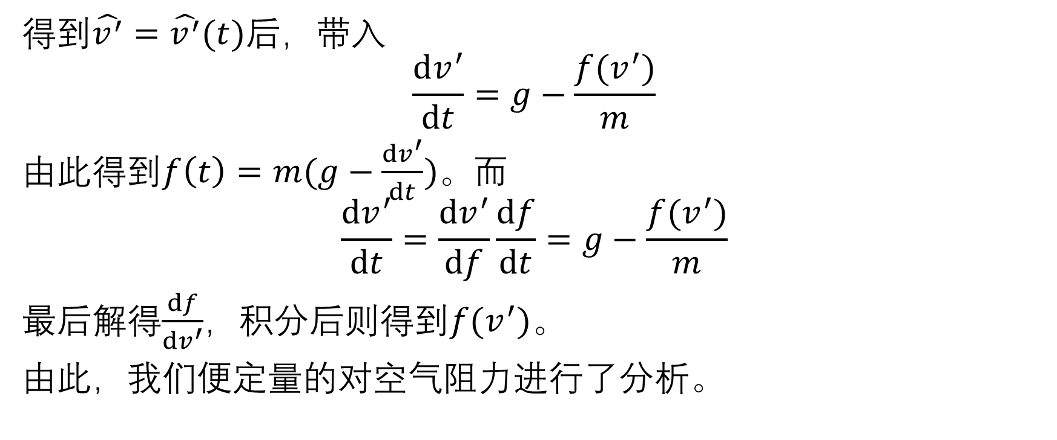
对沙子数据的处理与研究
——定量分析空气阻力
得到$\hat{v^{′}}=\hat{v^{′}}(t)$后，带入
$$\frac{dv^{′}}{dt}=g−\frac{f(v^{′})}{m}$$
由此得到$f\left(t\right)=m(g−\frac{dv^{′}}{dt})$。而
$$\frac{dv^{′}}{dt}=\frac{dv^{′}}{df}\frac{df}{dt}=g−\frac{f(v^{′})}{m}$$
最后解得$\frac{df}{dv^{′}}$，积分后则得到$f(v^{′})$。
由此，我们便定量的对空气阻力进行了分析。

Slide 14
感谢收看！

